Slide 1
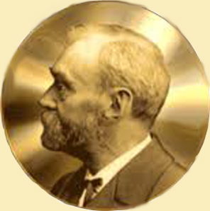
Лауреаты Нобелевской премии по экономике

Slide 2
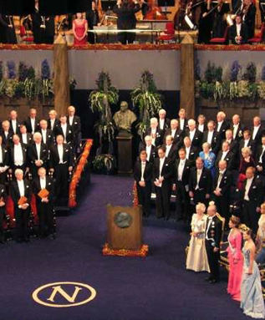
Учреждена в 1969 году.
На конец 2011 года премией было награждено 69 экономистов
Является самой престижной премией в области экономики.
Нобелевская премия по экономике, официально Премия Шведского государственного банка по экономическим наукам памяти Альфреда Нобеля

Slide 3
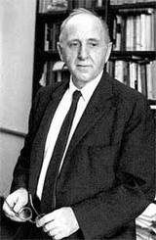
Теория экономических циклов
2004г. За исследования движущих сил деловых циклов
Финн Кидланд и Эдвард Прескотт
1971г. «Циклы Кузнеца» – 20-летние периоды колебания деловой активности
1980г. За применение экономических моделей к анализу колебаний экономики
Лоуренс Клейн
1987г. За вклад в теорию экономического роста
Роберт Солоу
Саймон Кузнец

Slide 4
Теория и практика финансов
1976
Милтон Фридман
За достижения в области анализа потребления и разработки монетарной теории
1990
Г.Марковиц
М.Миллер
У.Шарп
За вклад в теорию формирования цены финансовых активов
1997
Р.Мертон
За метод оценки производных финансовых инструментов

Slide 5
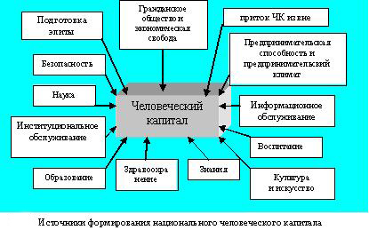
Теория человеческого капитала
1979г.
Теодор Шульц
За новаторские исследования экономического развития в приложении к проблемам развивающихся стран
1992г.
Гэри Беккер
За исследование широкого круга проблем человеческого поведения, не ограничивающегося только рыночным поведением

Slide 6
Теория игр
1994г.
Джон Нэш
Рихард Зелтен
Джордж Харсаньи
За анализ равновесия в теории некоалиционных игр
2005г.
Роберт Ауманн
Томас Шеллинг
За углубление нашего понимания сути конфликта и сотрудничества путем анализа теории игр

Slide 7
Теория международной торговли
За первопроходческий вклад в теорию международной торговли и международного движения капитала
За анализ рынков с асимметричной информацией
За анализ структуры торговли и размещения экономической активности
1977г.
Б.Олин Д.Мид
2001
Д.Стиглиц
М.Спенс
2008
Пол Кругман

Slide 8
Методы макроэкономического анализа
1969 Рагнар Фриш
Создание и применение динамических моделей к анализу экономических процессов
1973 Василий Леонтьев
За развитие метода «Затраты-выпуск» и его применение к важным экономическим проблемам
1995 Роберт Лукас
За трансформацию макроэкономического анализа и углубление понимания экономической политики
2005 Эдмунд Фелпс
За проведенный анализ межвременных отношений в макроэкономической политике

Slide 9
Нобелевские лауреаты - 2011
Томас Сарджент
Кристофер Симс
«За эмпирические исследования причинно-следственных связей в макроэкономике»
Сарджент и Симс разработали методы для ответа вопросы, касающиеся причинно-следственной связи между экономической политикой и различными макроэкономическими переменными, такими как ВВП, инфляция, занятость населения и инвестиции.
Одновременно политика влияет на экономику и экономика влияет на политику. Основным аспектом этого взаимодействия являются ожидания относительно будущего. Ожидания частного сектора относительно будущей экономической деятельности и политики влияют на принятие решений о заработной плате, сохранения сбережений (вкладов) и инвестиций. Одновременно, экономико-политические решения влияют на ожидания относительно событий в частном секторе.

Slide 10
Лауреат Нобелевской премии по экономике объявляется 12 октября.
Премия имени Альфреда Нобеля в 2012г.
составила 1,1 млн. долларов

